Slide 1
Εισοδημα – προϊον – συναρτηση παραγωγησ
25-10-2023

Slide 2
Αποπληθωριστής Α.Ε.Π. vs Δείκτης Τιμών Καταναλωτή (ΔΚΤ)
ΕΛΛΗΝΙΚΗ ΣΤΑΤΙΣΤΙΚΗ ΑΡΧΗ
ΑΚΑΘΑΡΙΣΤΟ ΕΓΧΩΡΙΟ ΠΡΟΪΟΝ
Σε εκατομμύρια €
Κωδ. ESA 10** |  | I. Τρέχουσες τιμές | 2018* | 2019*
B.1g |  | ΑΚΑΘΑΡΙΣΤΟ ΕΓΧΩΡΙΟ ΠΡΟΙΟΝ σε αγοραίες τιμές | Σ(P_{i}²⁰¹⁸ x Q_{i}²⁰¹⁸) | Σ(P_{i}²⁰¹⁹ x Q_{i}²⁰¹⁹)
Κωδ. ESA 10** |  | II. Σταθερές τιμές προηγούμενου έτους | 2018* | 2019*
B.1g |  | ΑΚΑΘΑΡΙΣΤΟ ΕΓΧΩΡΙΟ ΠΡΟΙΟΝ σε αγοραίες τιμές | Σ(P_{i}²⁰¹⁷ x Q_{i}²⁰¹⁸) | Σ(P_{i}²⁰¹⁸ x Q_{i}²⁰¹⁹)

Slide 3
Συνάρτηση Παραγωγής
Y = F (K, L)
Συντελεστές παραγωγής
Τεχνολογία

Slide 4
Στόχος της επιχείρησης
Ο στόχος κάθε επιχείρησης είναι η μεγιστοποίηση του κέρδους.
Κέρδος = Έσοδα – Δαπάνες = Έσοδα – (Κόστος Εργασίας + Κόστος Κεφαλαίου)
= P x Q – [ (W x L) + (R x K) ]
όπου: P = τιμή του προϊόντος
Q = Παραγόμενη ποσότητα
W = μέσος μισθός
L = απασχολούμενη εργασία
R = κόστος κεφαλαίου
K = ποσότητα κεφαλαίου

Slide 5
Φθίνουσες αποδόσεις
Προϊόν, Υ
Υ_{Γ}
Γ
Υ_{Β}
Β
Υ_{A}
Α
0
L_{A}
L_{B}
L_{Γ}
Εργασία, L

Slide 6
Οριακό Προϊόν
Προϊόν, Υ
Υ_{Γ}
Γ
Υ_{Β}
Β
Υ_{A}
Α
0
L_{A}
L_{B}
L_{Γ}
Εργασία, L

Slide 7
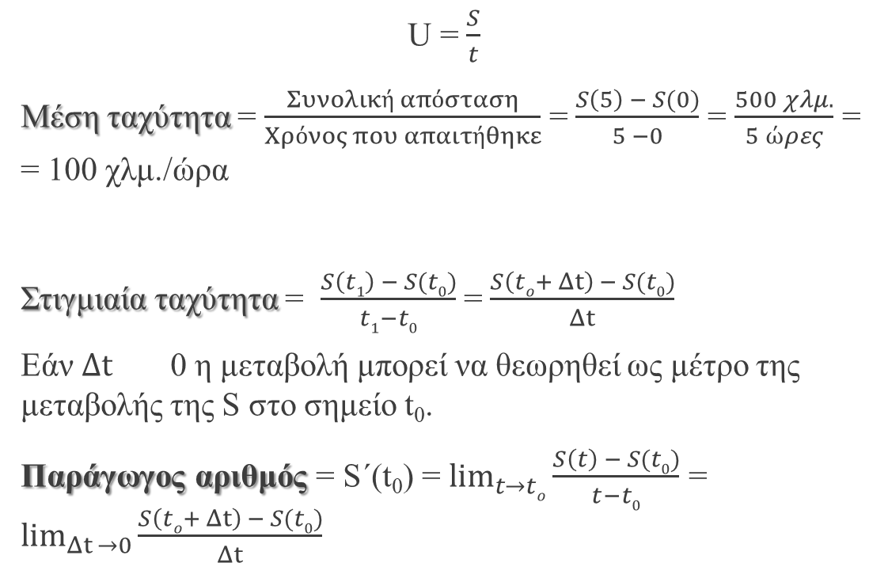
Ταξίδι Αθήνα - Θεσσαλονίκη
Απόσταση, S (t)
U = $\frac{S}{t}$
Μέση ταχύτητα = $\frac{Συνολική απόσταση}{Χρόνος που απαιτήθηκε}$ = $\frac{S\left(5\right) − S(0)}{5 −0}$ = $\frac{500 χλμ.}{5 ώρες}$ = = 100 χλμ./ώρα
Στιγμιαία ταχύτητα = $\frac{S\left(t1\right) − S(t0)}{t1−t0}$ = $\frac{S\left(to+ Δt\right) − S(t0)}{Δt}$
Εάν $Δt$ 0 η μεταβολή μπορεί να θεωρηθεί ως μέτρο της μεταβολής της S στο σημείο t₀.
Παράγωγος αριθμός = S΄(t₀) = $\lim_{t→to}{\frac{S\left(t\right) − S(t0)}{t−t0}}$ = $\lim_{Δt →0}{\frac{S\left(to+ Δt\right) − S(t0)}{Δt}}$
S(t)
500 χλμ.
0
Χρόνος, t
5 ώρες

Slide 8
Παράγωγος
Απόσταση, S (t)
Η τιμή της παραγώγου της S(t) στο σημείο t₀ είναι ίση µε την εφαπτομένη της γωνίας [εφ(ω)] που σχηματίζεται από τον άξονα των x και την εφαπτομένη της καμπύλης στο σημείο (t₀, S(t₀ )). Δηλαδή ο παράγωγος αριθμός ισούται µε την κλίση της εφαπτομένης της καμπύλης της S(t) στο σημείο (t₀, S(t₀ )).
S(t)
S(t₀)
ω
0
t₀
Χρόνος, t

Slide 9

Μεγιστοποίηση
max Π = P x Y – [(W x L) + (R x K)] => $\frac{\text{d}\text{Π}}{\text{d}\text{Υ}}$ = 0 => $\frac{d(PxY)}{dY}$ - ( $\frac{d(WxL)}{dY}$ + $\frac{d(RxK)}{dY}$ ) = 0 =>
=> P – $\frac{W(dL)}{dY}$ = 0 => P = $\frac{W}{MPL}$ => P x MP_{L} = W => MP_{L} = $\frac{\text{W}}{\text{P}}$
Όπου: $\frac{\text{W}}{\text{P}}$ = πραγματικός μισθός = αμοιβή της εργασίας σε μονάδες προϊόντος

Slide 10
Μέσο (AP_{L}) και Οριακό Προϊόν Εργασίας (MP_{L})
APL, MPL
MP_{L} = W/P
AP_{L}
0
L
Εργασία, L
MP_{L}

Slide 11
Διανομή του εθνικού εισοδήματος
Υ = (MP_{L} x L) + (MP_{K} x K) + Οικονομικό κέρδος
Όπου: MP_{L} x L = συνολικό πραγματικό κόστος (αμοιβή) εργασίας
MP_{K} x K = συνολικό πραγματικό κόστος (αμοιβή) κεφαλαίου

